Slide 1

2017
第四届全国高校云计算应用创新大赛
命题四--基于深度学习技术的恶意访问识别
窗外流星作品
金科云盾

Slide 2
设计方案

Slide 3
命题背景
设计方案
命题背景：公司网站遭受恶意攻击，需要通过深度学习技术将该网站所遭受的恶意攻击识别出来，并采取相应防护措施保护网站安全。
3

Slide 4
需求分析
需求零：搭建网站，反向代理
设计方案
自行构建网站（链接包括：注册、登录、详情、支付等），实现反向代理，负载均衡，并统一日志格式。
需求三：搭建平台，训练模型，识别攻击
完成深度学习平台的搭建，并导入相关恶意访问识别算法，完成对于样本数据的模型训练以及功能测试，能够查看到训练的过程以及测试的结果。模型对数据实时地进行识别预测，得到识别结果并可视化展示。
需求一：模拟攻击，收集数据，检索存储
模拟各种恶意攻击并统一数据格式，过滤收集有效日志，日志分类归档检索。日志量比较大，设计存储时应考虑简洁、快速响应。只需保存三天即可，具有很好的 HA。
需求0
需求3
需求1
需求二：多维度分析数据特征
需求2
需求四：采取防控措施、实时监控性能
针对各模块采取相应的分析算法，其中尤其关注敏感请求。分析不同种类的攻击数据的特征，提取特征字段。
需求4
针对实时的识别结果立即给于相应的防控措施。在给出防御措施后，需及时存储相关防御日志，要求详细可溯源，并通过邮件等方式通知相关安全人员。可进行视化的展示、性能监控、调试等工作。
4

Slide 5
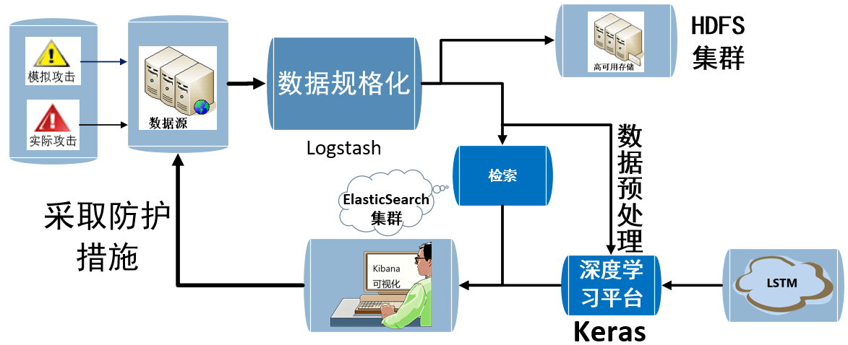
需求整体架构
设计方案
数据收集
数据存储
训练日志
实际日志
神经网络算法
实际数据
训练日志
实时监控、展示
5

Slide 6
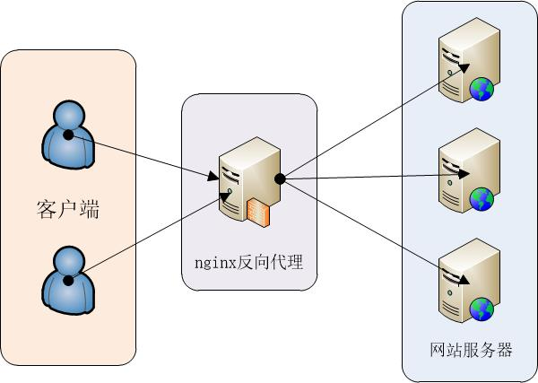
需求零架构
设计方案
搭建基于Nginx+Tomcat的网站，产生用于训练的数据。Nginx还用于反向代理，实现负载均衡，并统一日志格式。
请求
请求
请求
6

Slide 7
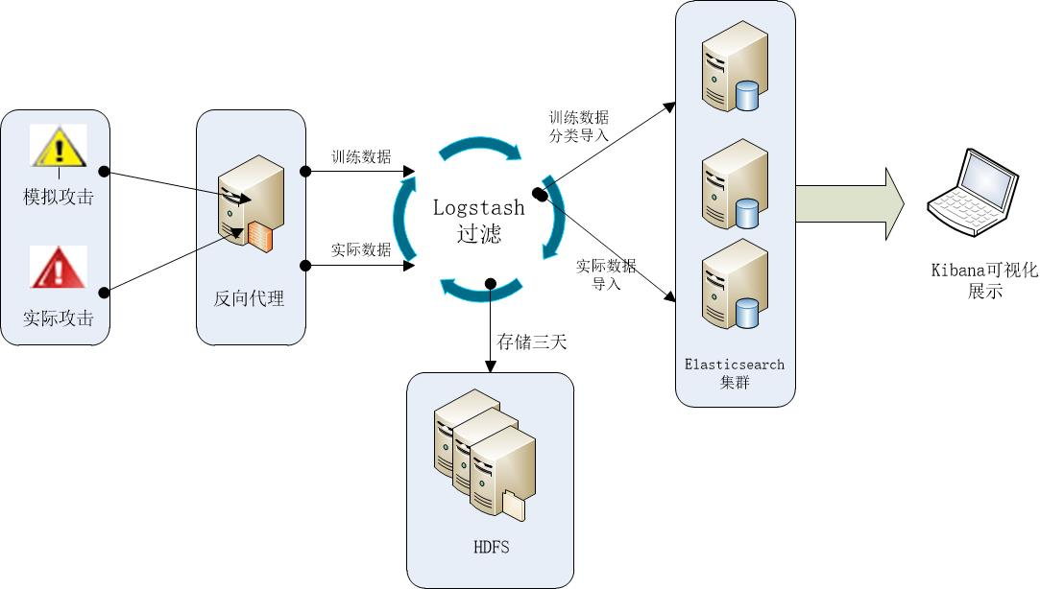
需求一架构
设计方案
训练数据
训练数据
训练数据
实际数据
实际数据
实际数据
正常访问网站并全面模拟多种恶意攻击来攻击搭建的网站，产生训练数据。训练数据通过Logstash过滤，分类导入Elasticsearch集群进行高效的检索并可通过Kibana监控。
在得到深度学习训练模型之后，再将被攻击网站的实际数据通过Logstash过滤、收集，在HDFS集群中保存3天，实时使用Elasticsearch检索，Kibana监控。
7

Slide 8
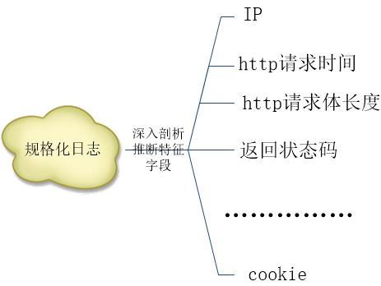
需求二架构
设计方案
全面、多维度地分析不同类型的攻击数据的特征，提取特征字段用于后续深度学习。
8

Slide 9
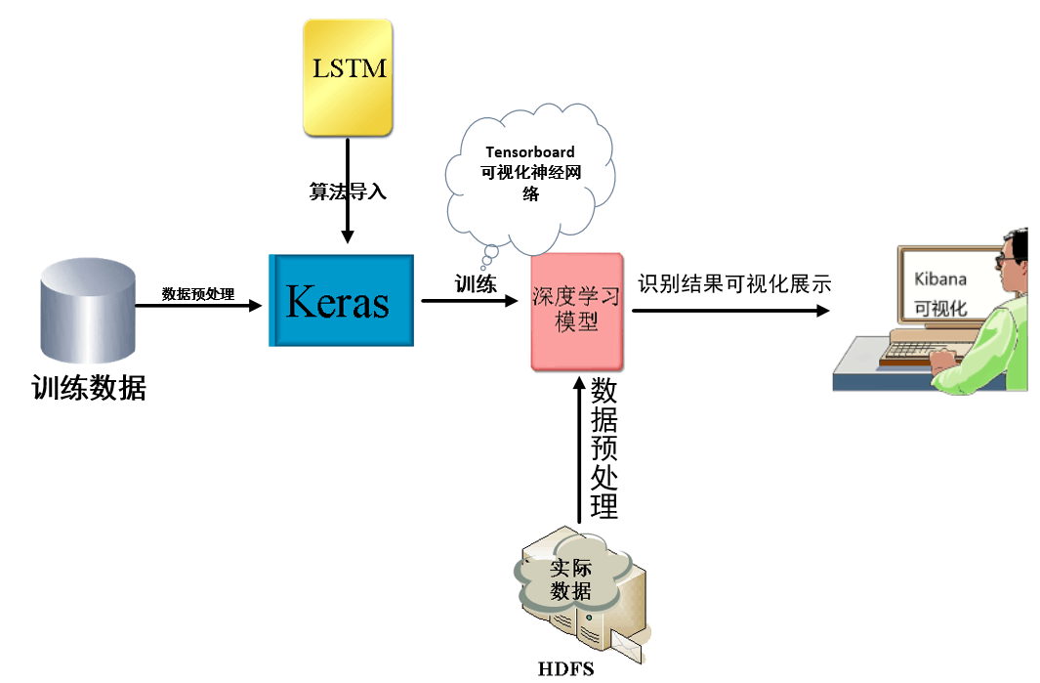
需求三架构
结合人工神经网络算法LSTM，进行攻击识别模型的训练。再将实时数据进行预处理和归一化操作导入识别模型得到识别结果，并在Kibana中可视化展示。
训练效果和神经网络可由Matplotlib和Tensorboard可视化。
设计方案
训练数据
搭建深度学习框架Keras。根据需求二分析的特征字段进行训练数据的预处理和归一化操作。
实际数据
9

Slide 10
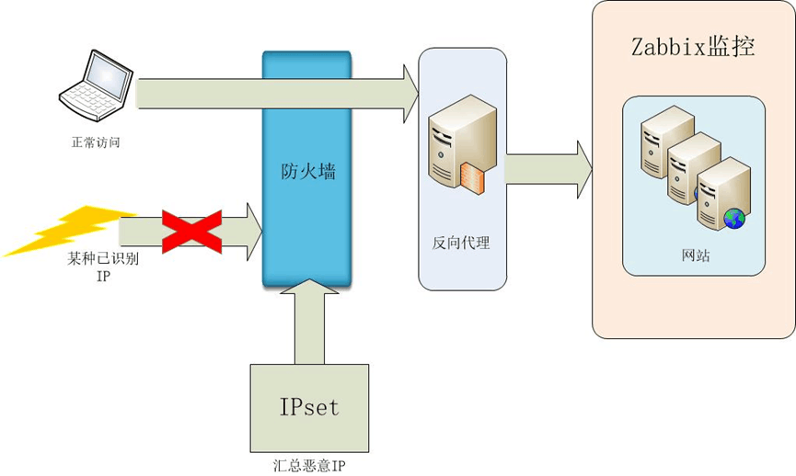
需求四架构
设计方案
正常IP
异常IP
根据识别结果，实时采取封锁IP、邮件告警等防控措施，保障网站安全，使用Zabbix实时监控网站性能。
10

Slide 11
需求完成度
设计方案
 | 需求内容（需求完成度100%） |  | 需求偏离度
需求零 | 需求0.1 | 搭建网站，构建反向代理 | 无偏离
 | 需求0.2 | 统一日志格式 | 无偏离
需求一 | 需求1.1 | 模拟多种恶意攻击 | 无偏离
 | 需求1.2 | 过滤有效训练日志，分类收集、检索监控 | 正偏离
 | 需求1.3 | 过滤有效实际日志，收集检索监控，存储高可用、快速响应 | 正偏离
需求二 | 需求2.1 | 多维度分析攻击特征，提取特征字段 | 无偏离
需求三 | 需求3.1 | 搭建深度学习平台 | 无偏离
 | 需求3.2 | 选取神经网络算法 | 无偏离
 | 需求3.3 | 数据预处理操作 | 无偏离
 | 需求3.4 | 识别模型训练、优化、检验，可视化神经网络 | 正偏离
 | 需求3.5 | 实时识别预测、可视化展示 | 正偏离
需求四 | 需求4.1 | 实时采取防御措施 | 正偏离
 | 需求4.2 | 动态监控网站服务器性能 | 正偏离
11

Slide 12
方法和技术路线

Slide 13




平台概况
方法和技术路线
数据收集、存储、监控平台
神经网络平台
服务器性能监控平台
13

Slide 14
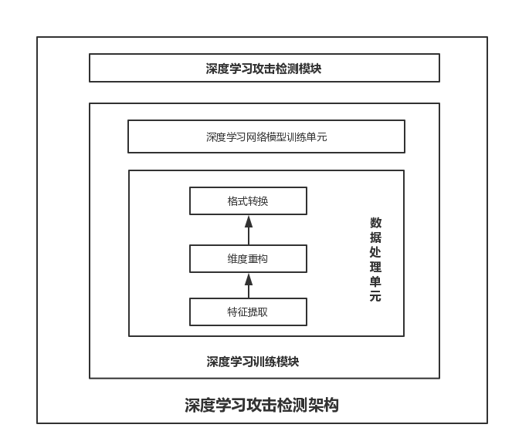
深度学习模块架构
方法和技术路线
14

Slide 15
Keras深度学习框架
方法和技术路线
Keras是一个高层神经网络API，Keras由纯Python编写而成并基于Tensorflow后端。
Keras的优势：
简易和快速的原型设计（keras具有高度模块化，极简，和可扩充特性）
无缝CPU和GPU切换
15

Slide 16
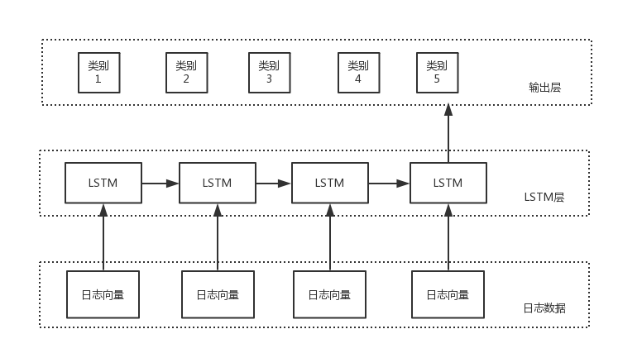

LSTM算法原理
方法和技术路线
LSTM（Long-Short Term Memory）是RNN的一个优秀的变种模型，继承了大部分RNN模型的特性，解决了循环神经网络梯度弥散或者梯度爆炸问题，即在遇到数据量十分巨大时，很容易对相对久远的数据产生“遗忘”的问题。它更真实地模拟了神经组织的认知过程，具备神经网络拟合非线性的能力。
长短时记忆神经网络
16

Slide 17
网站访问性能实时监控
方法和技术路线
当网站防御体系构建起来之后，需要对网站服务器性能进行监控。具体可以分为在无攻击、有攻击无拦截和有攻击有拦截等三场景下，对网站服务器CPU、内存占用率、出入网流量、用户交互时间、正常用户请求时间、响应时间等指标进行实测。
方法：对网站叠加攻击，使用Zabbix来观察上述指标变化，然后叠加拦截效果，再观察指标变化。
17

Slide 18
成果展示

Slide 19
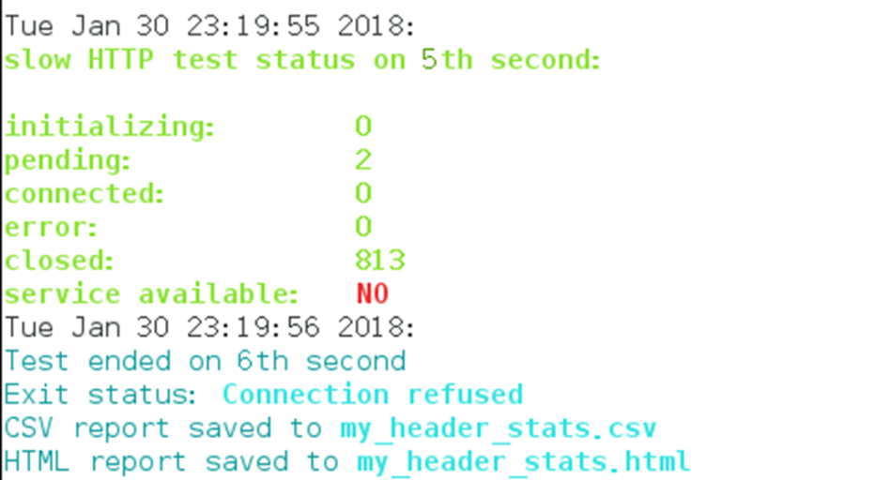
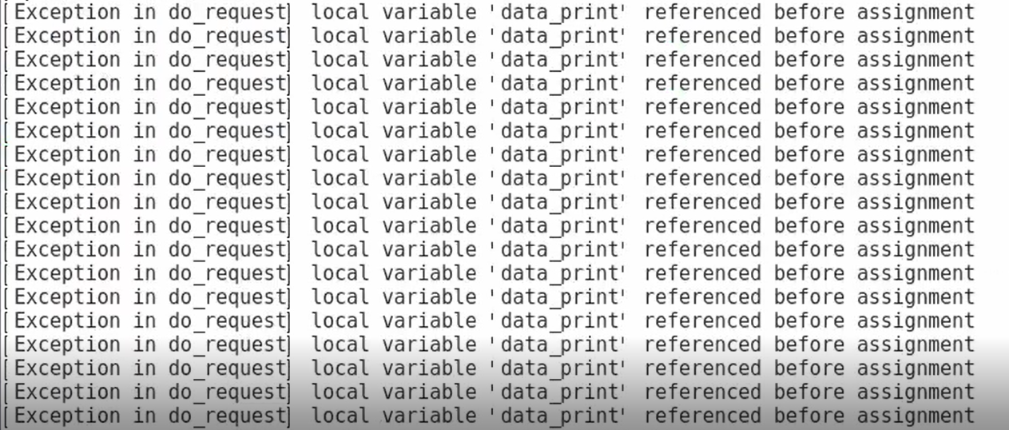
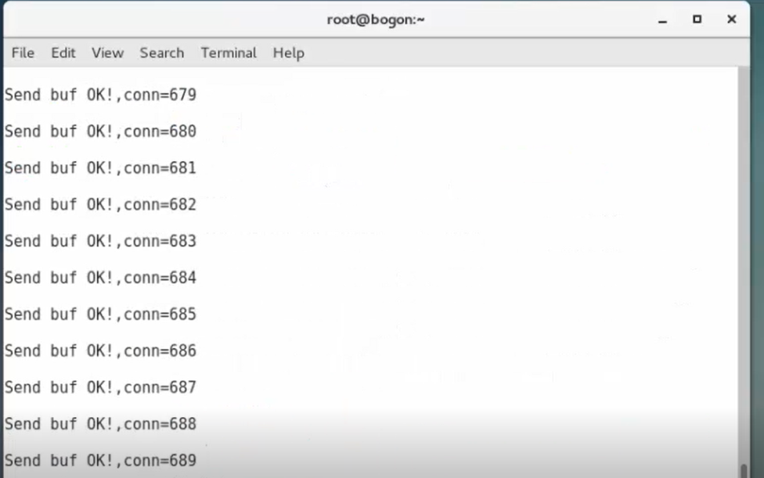
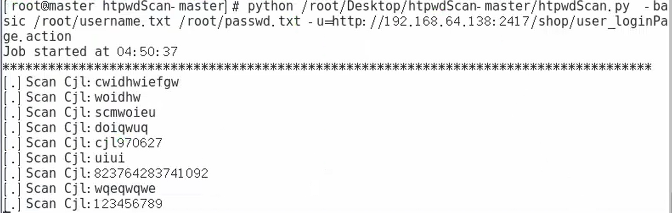
需求一
慢链接攻击
撞库攻击
成果展示
多类型的网站攻击方式
DDOS攻击
爆破攻击
19

Slide 20
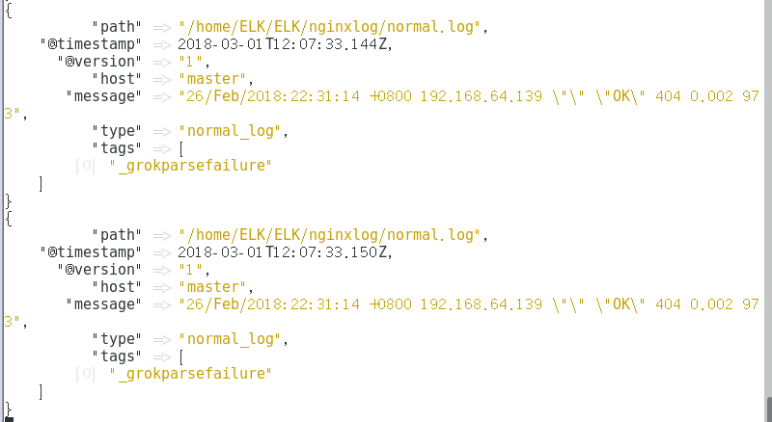
需求一
成果展示
数据规格化处理
Logstash丢弃匹配规则失败的日志
20

Slide 21
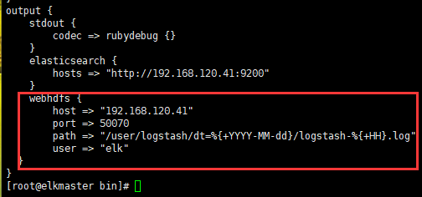
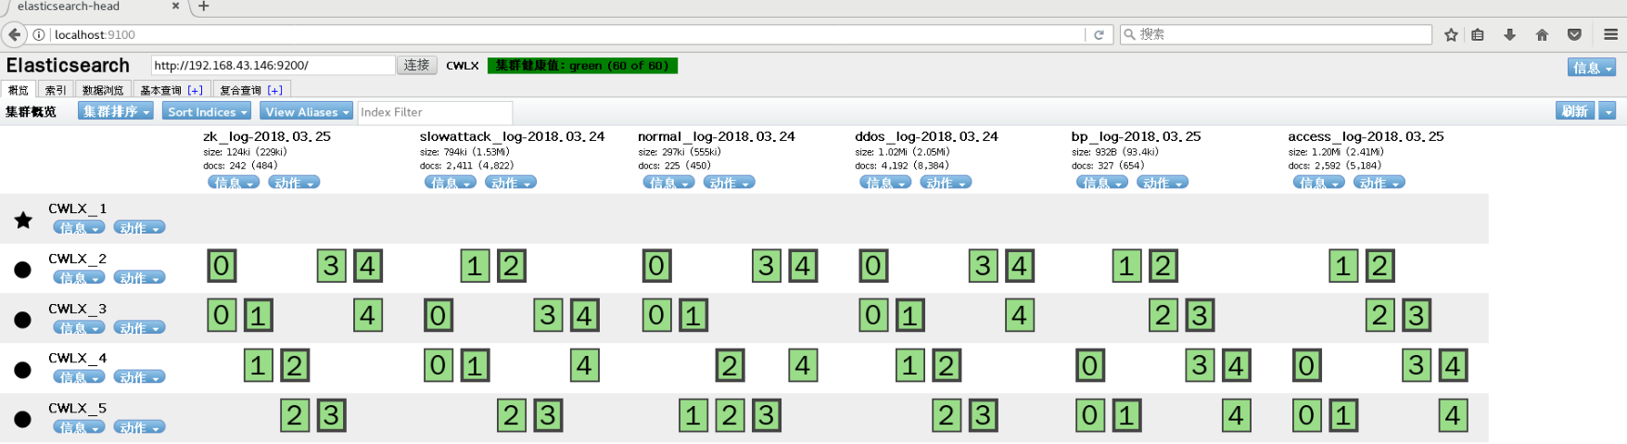
需求一
成果展示
过滤分类收集数据
每日实际数据定时切割上传HDFS存储，保存三天
正常日志获得匹配并解析，输出到Elasticsearch集群建立索引
21

Slide 22
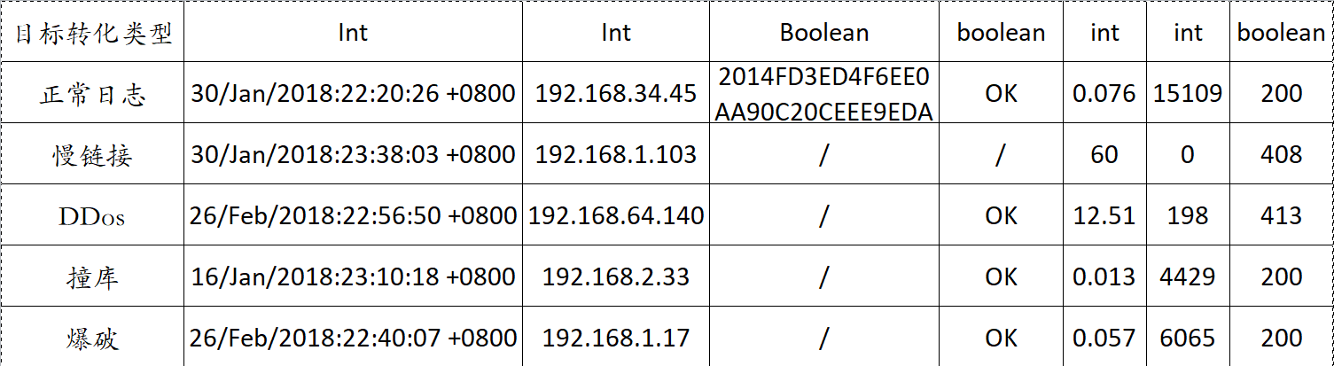
需求二
成果展示
选取的特征主要包括：同一IP访问、极短时间内大量访问、请求时间、http请求体是否异常、网页状态码是否异常、cookies值是否异常、请求是否完成等。
结合需求，各种攻击方式的参考数据表如下图所示：
特征分析
20000
22

Slide 23
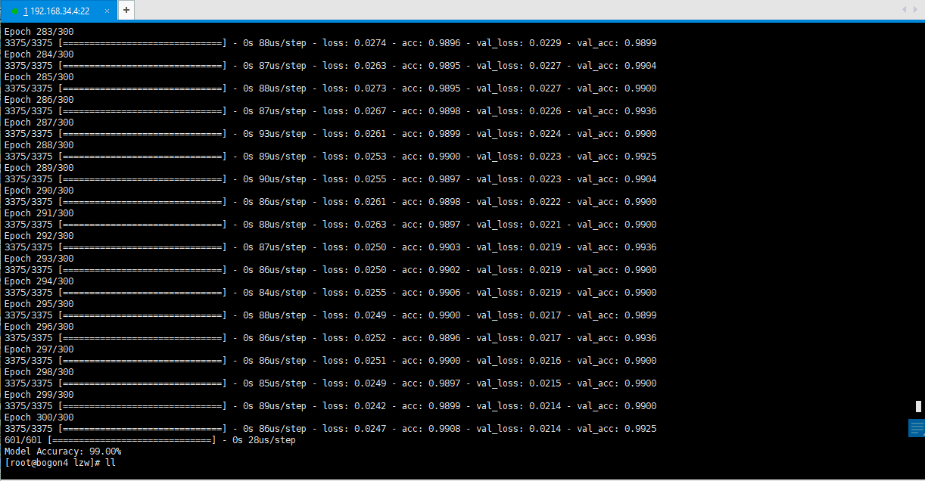
需求三
成果展示
模型训练
23

Slide 24
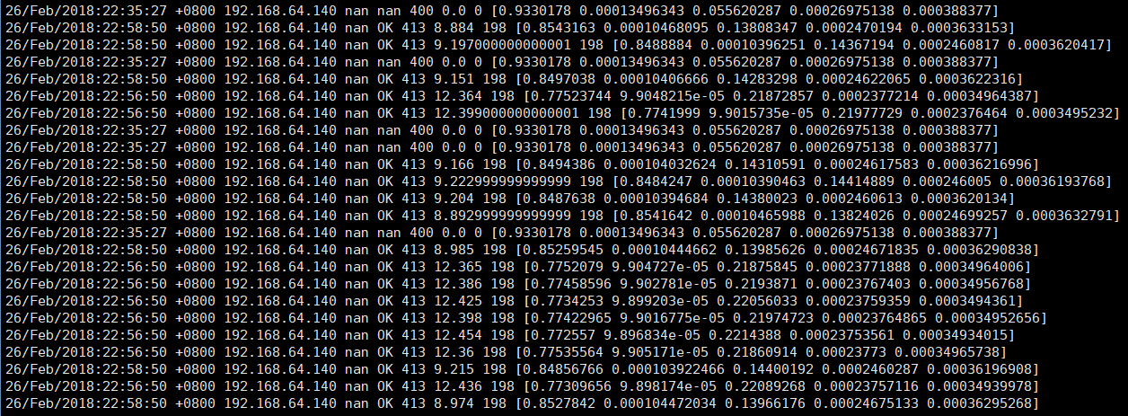
需求三
成果展示
识别结果
结果文件中的内容
（概率越高，对应的恶意攻击可能性越大）
24

Slide 25
需求创新

Slide 26
正偏离创新点
需求创新
正偏离创新点
1.使用ELK实时监控数据；
2.使用Tensorboard可视化神经网络；
3.使用Matplotlib可视化模型的训练效果；
4.使用Kibana实时可视化最终识别结果；
5.实时封锁恶意IP、邮件告警；
6.使用Zabbix实时监控网站服务器性能；
7.“一条龙”实现实时预测、拦截、告警、监控的联动。
26

Slide 27
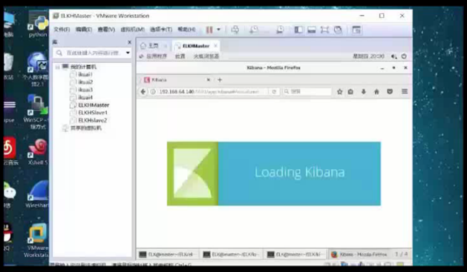
实时监控数据
需求一创新
ELK实时监控数据
27

Slide 28
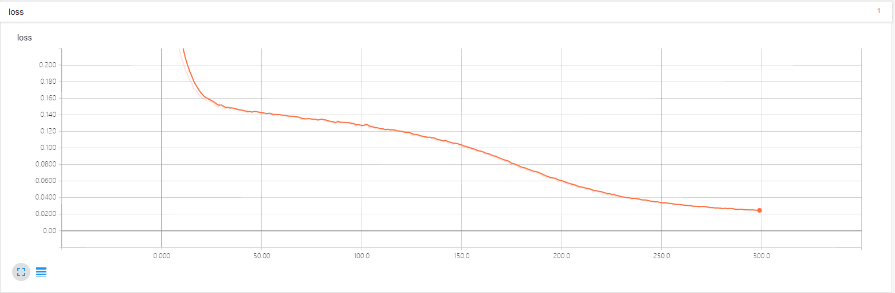
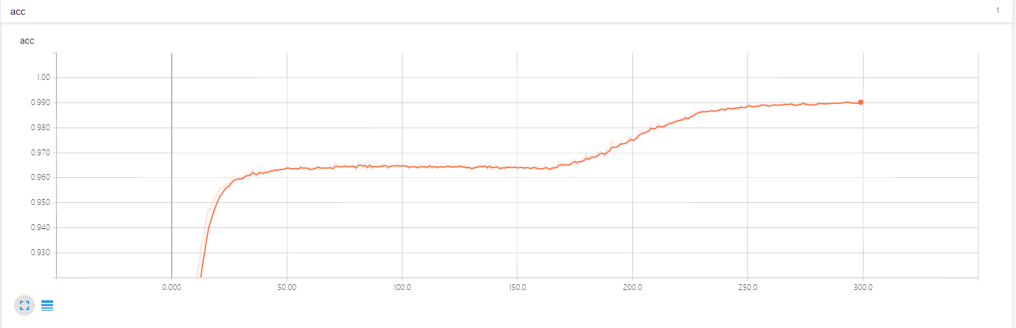
可视化神经网络
需求三创新
测试集的损失率趋势
Tensorboard
可视化神经网络
测试集的正确率趋势
28

Slide 29
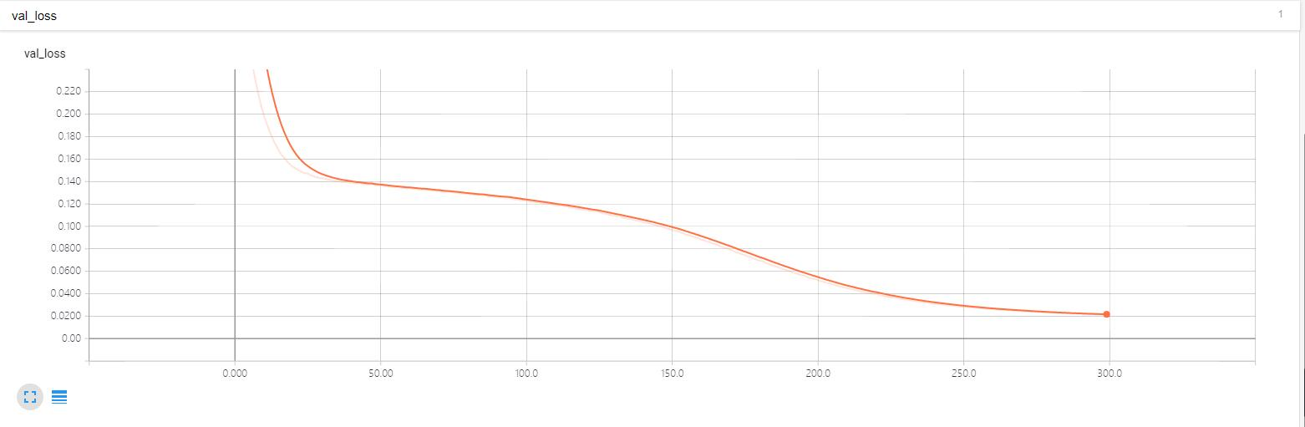
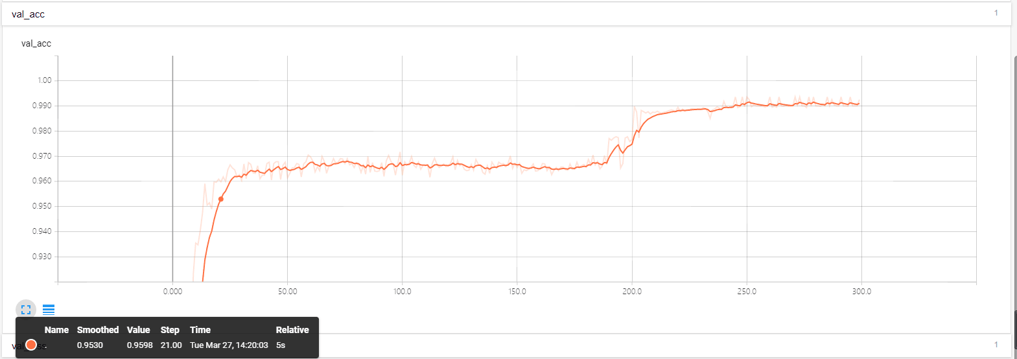
可视化神经网络
需求三创新
验证集的损失率趋势
Tensorboard
可视化神经网络
验证集的正确率趋势
29

Slide 30
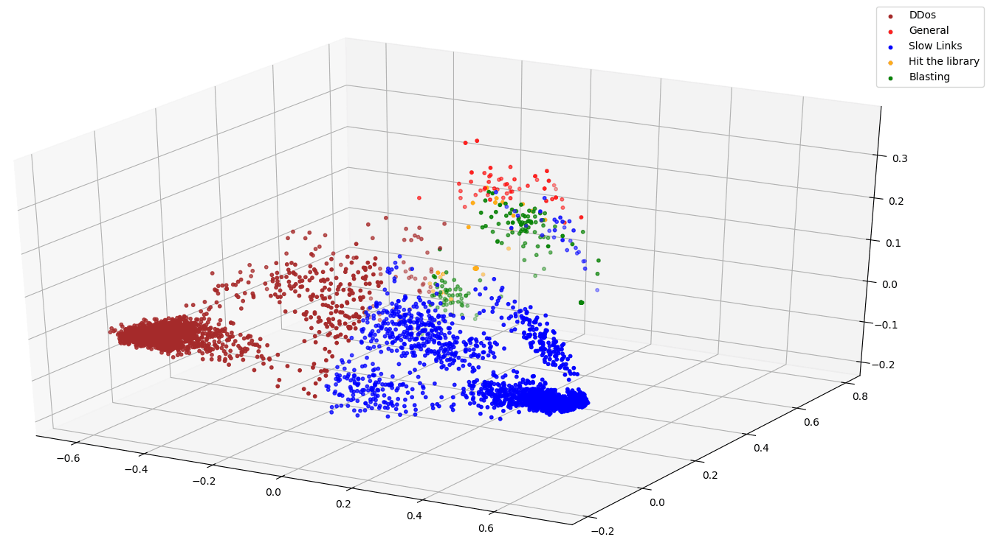
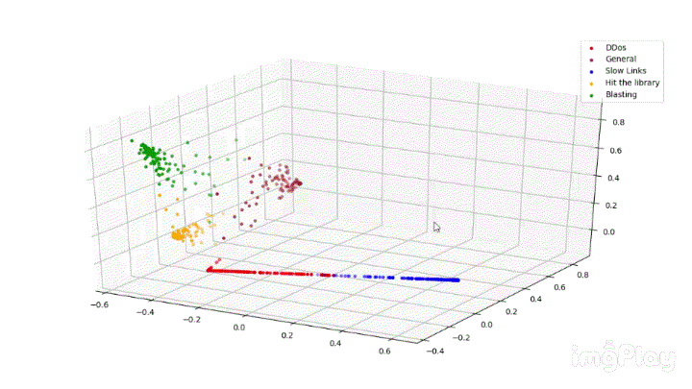
高维向量可视化
需求三创新
训练300遍时的三维效果图
训练12遍时的三维效果图
30

Slide 31
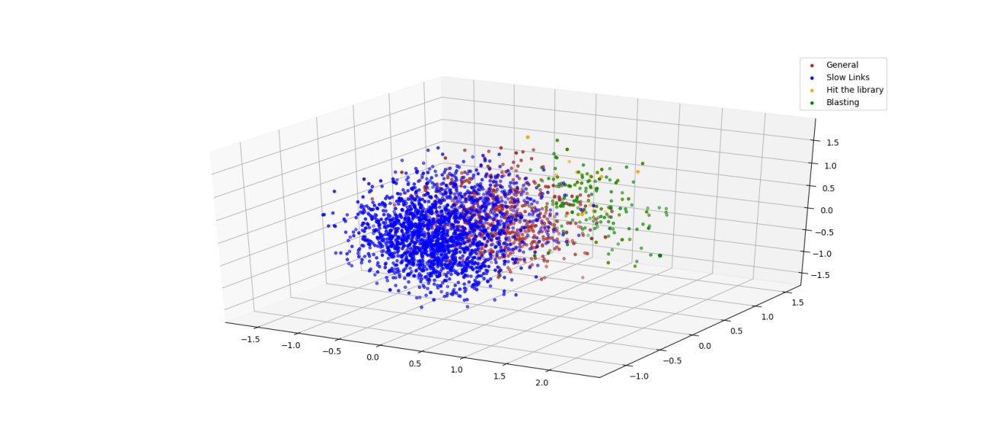
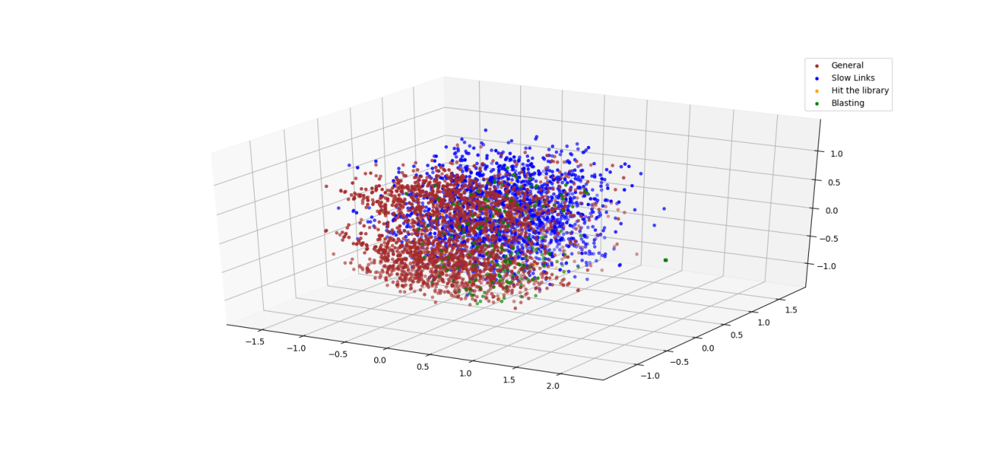
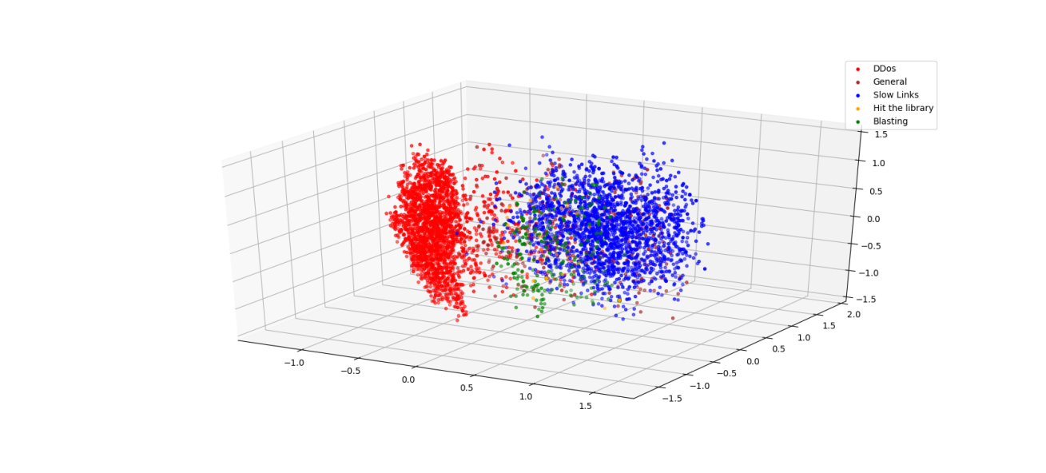
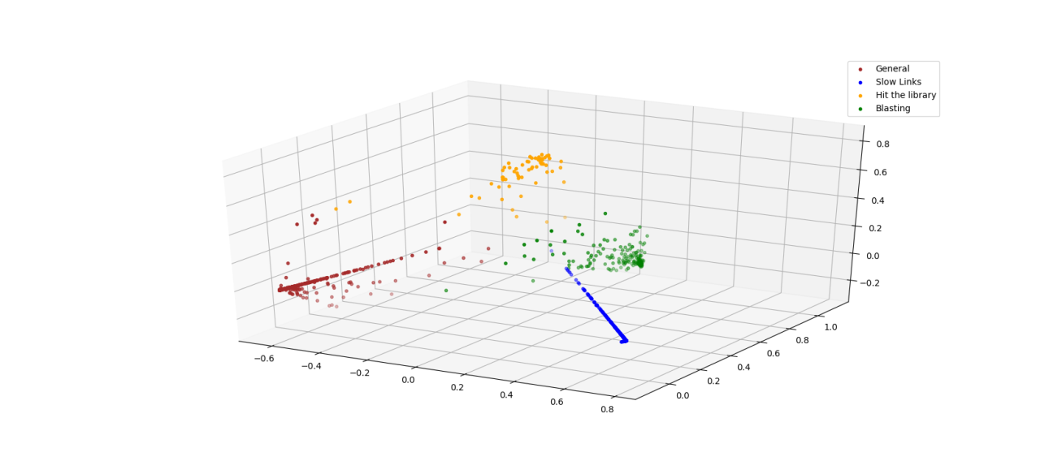
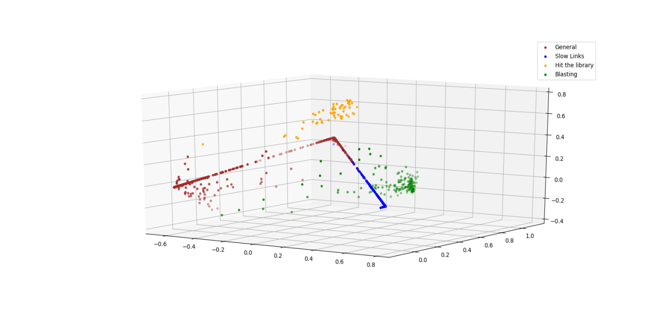
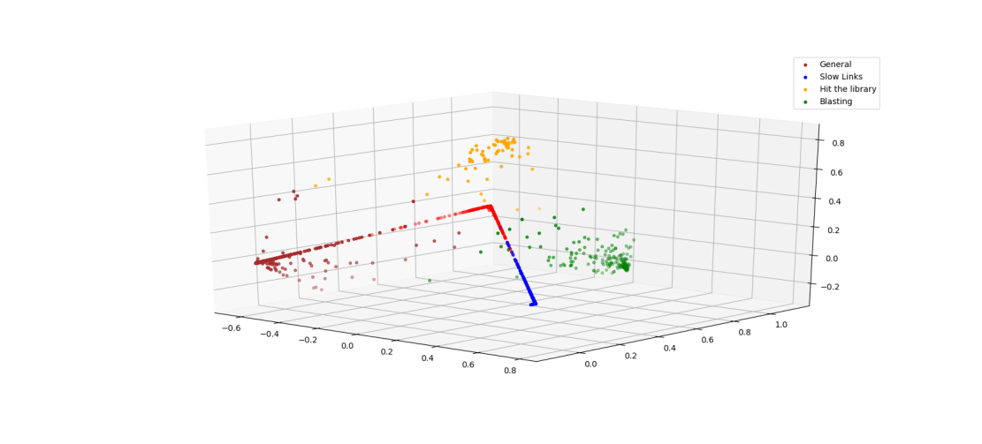
模型检测未知攻击
需求三创新
以输入维度作图
未知攻击
更新模型
以输出结果作图
未知攻击
更新模型
31

Slide 32
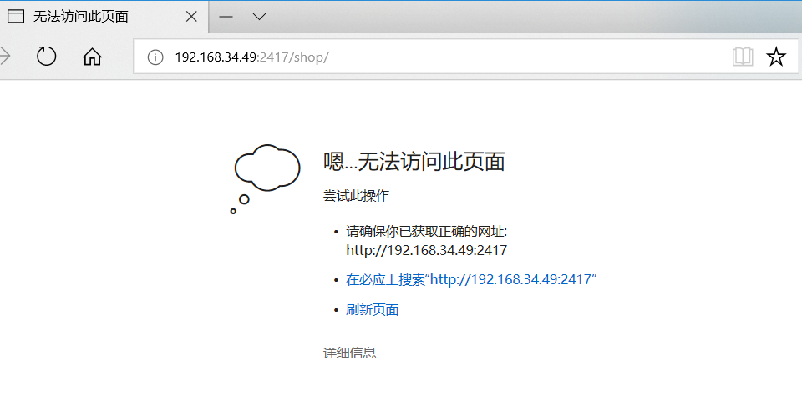
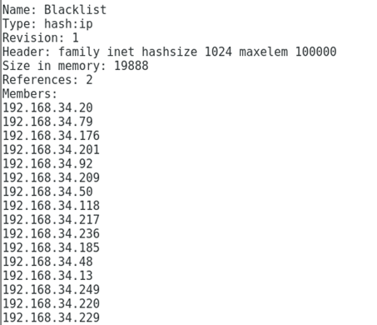
实时防控
需求四创新
实时的防控措施
防火墙封锁恶意攻击IP后该IP无法访问网站
IPset提取神经网络识别的恶意攻击IP
32

Slide 33
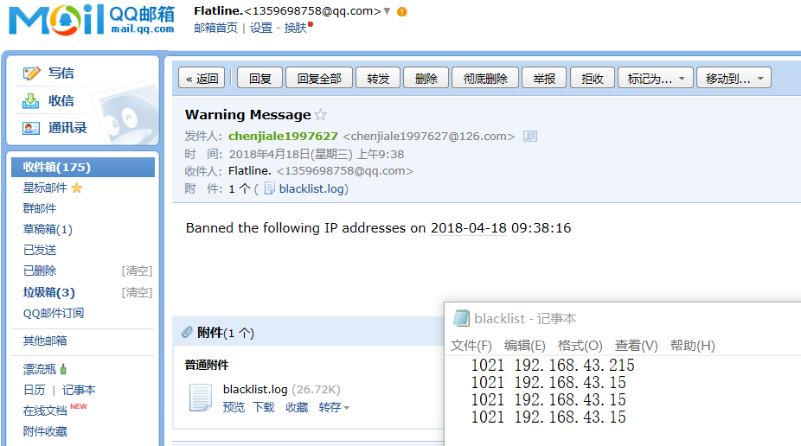
实时防控
需求四创新
实时邮件告警
邮件通知管理员，恶意IP可溯源
33

Slide 34
处理模型识别误报
需求四创新
如何降低模型误报率，
处理黑名单误封用户
1.不断提高神经网络的训练准确率。
2.对输入和输出数据进行关联分析。
一次成功的攻击行为一定会引起程序、服务的异常输出(输出数据、响应时间、其他行为等等)。引入关联引擎查看该疑似攻击对应的输出数据是否有异常，如果存在异常才认定为恶意攻击。
3.“误封”用户通过其他正常用户向网站递交“黑名单误封处理申请”进行解封IP认证。
34

Slide 35
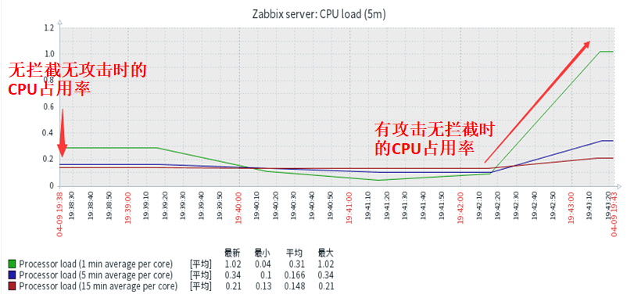
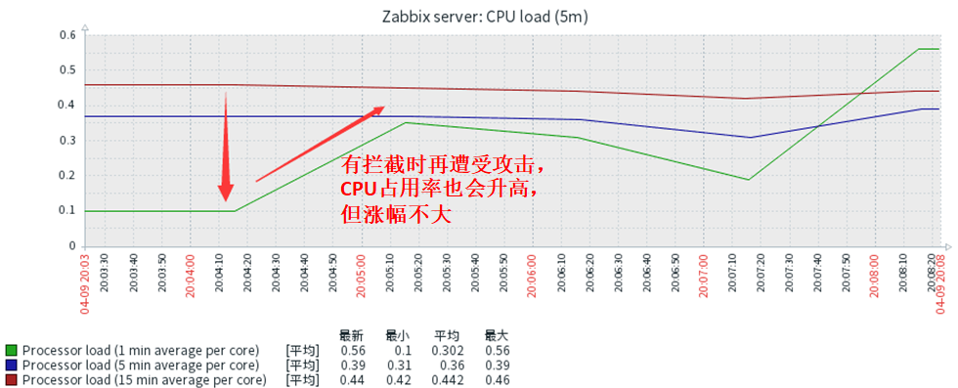
性能监控
需求四创新
网站服务器性能监控
35

Slide 36
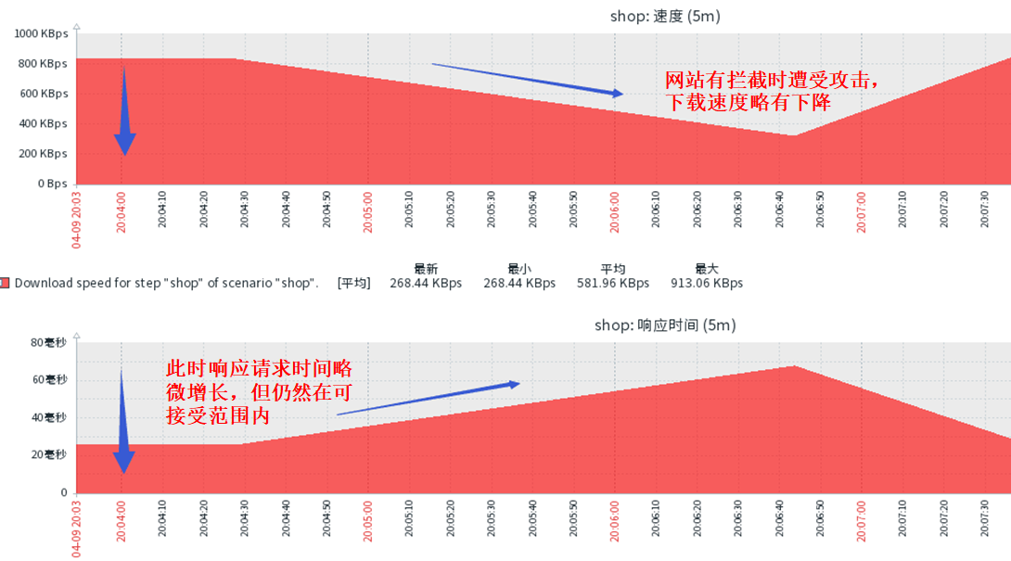
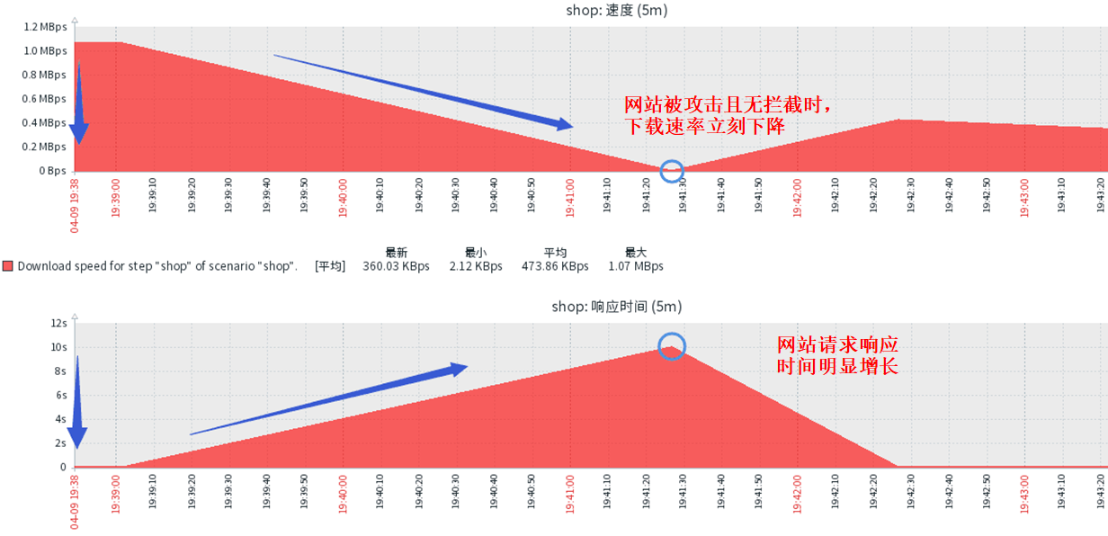
性能监控
网站服务器性能监控
需求四创新
36

Slide 37
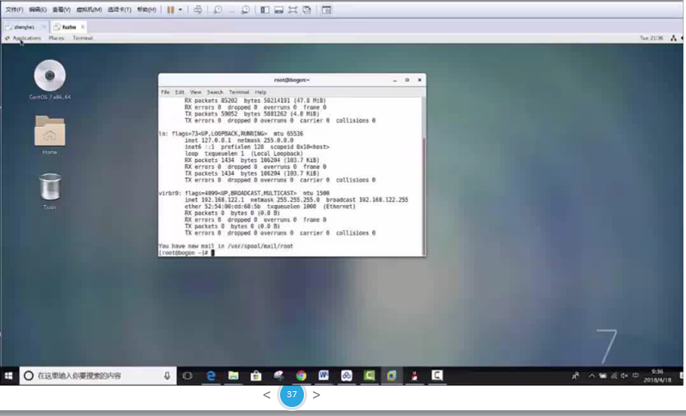
性能监控
需求四创新
“一条龙”实时预测、拦截、告警、监控。
37

Slide 38
作品总结

Slide 39
功能与特色
金科云盾
作品总结
金科云盾的防护功能完善，各个防护组件之间互相联动形成完整的防护体系，对已知的恶意攻击达到最佳的实时防护。数据统一收集、统一存储、统一分析、直观展示，帮助管理员透过数据洞悉网站安全状态。
39

Slide 40
THANKS
感谢评阅
窗外流星

Slide 41
2017
第四届全国高校云计算应用创新大赛
命题四--基于深度学习技术的恶意访问识别
窗外流星作品
金科云盾

